Slide 1
2 词法分析概论
西北大学信息学院计算机科学系 付丽娜

Slide 2


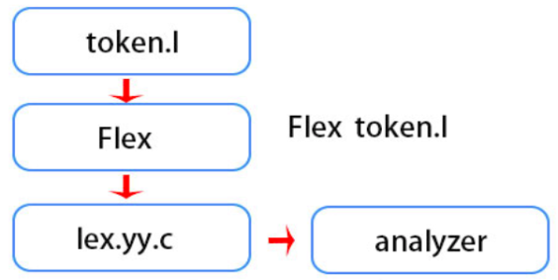
目 录
编译器
词法分析器
词法分析器生成器
任务
工作原理
应用案例
任务
工作原理
应用案例
任务
工作原理

Slide 3
01
编译器
任务
工作原理
应用案例

Slide 4
编译器任务
Compiler
定义
编译器就是一个程序，可以阅读以某种语言（源语言）编写的程序，并把该程序翻译成为一个等价的、用另一种语言（目标语言）编写的程序。

Slide 5
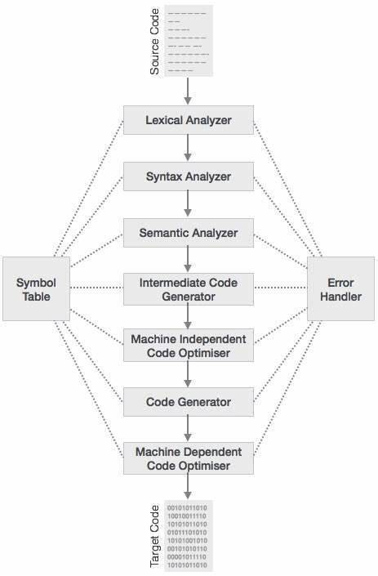
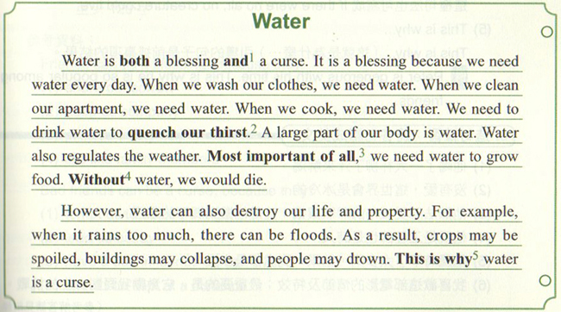
编译器的结构——工作原理
Compiler
词法分析器（lexical Analyzer）：读入组成源程序的字符流，将它们组织成为有意义的词素（lexeme）序列，输出对应于每一个词素的词法单元。
语法分析器（Syntax Analyzer）：基于词法分析生成的词法来创建树形的中间表示，即抽象语法树AST。
语义分析器（Semantic Analyzer）：使用语法树和符号表中的信息来检查源程序是否和语言定义的语义一致。
中间代码生成器（Intermediate Code Generator）：生成易于被翻译为目标机器上语言中间代码（低级的或类机器语言的中间代码表示形式，与源语言和机器无关）。
机器无关代码优化器（Machine Independent Code Optimiser）：试图改进中间代码，以便生成更好的目标代码。
代码生成器（Code Generator）：以源程序的中间表示形式作为输入，并把它映射到目标语言。

Slide 6
为什么需要转换？—— 为什么需要编译器
Compiler
自然语言需要转换
高级程序设计语言需要转换
高级语言间
向低级语言
各种计算机辅助设计工具CAD
各种酷炫的编程语言
规则引擎（drools）
各种编程效率工具
静态检查
内存检查

Slide 7
02
词法分析器
任务
工作原理
应用案例

Slide 8
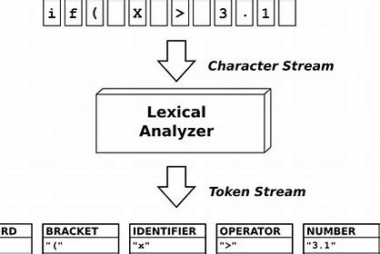
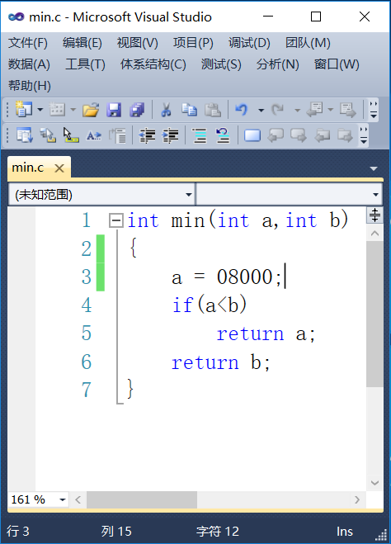
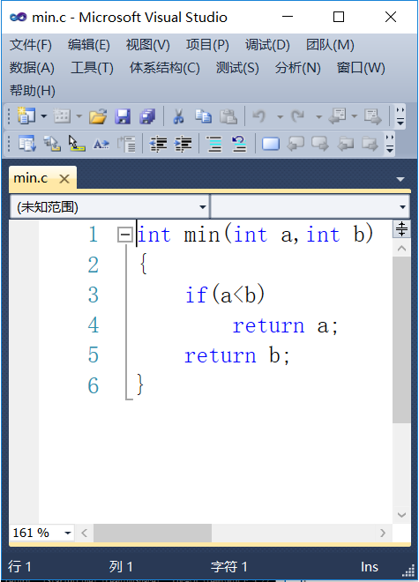
词法分析器的任务
Lexer
读入源程序中的输入字符、将它们组成词素，生成并输出一个词法单元序列，每个词法单元对应于一个词素。
词法单元的类别
关键字：每个关键字一个词法单元
运算符：每个运算符一个词法单元，或者一类运算符一个词法单元，例如算术运算符、比较运算符
标识符：标识符有一个词法单元
常量：一个或多个词法单元，如整型常量和字符串常量
标点符号（界符）：每个界符一个词法单元，如左右括号、逗号、分号

Slide 9


词法分析器工作的依据
Lexer
模式
描述一种词素可能具有的形式，即形成规则。可以和多个具体的单词符号相匹配。例如标识符（Identifier）的模式。
正则表达式
可以用来描述构词规则的形式化工具（基于精确定义的数学模型）。举个例子：

Slide 10

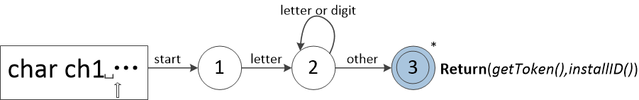
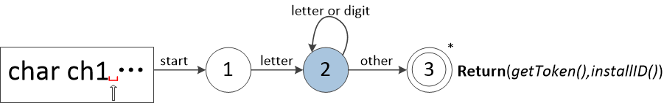
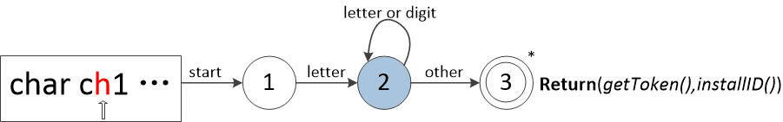
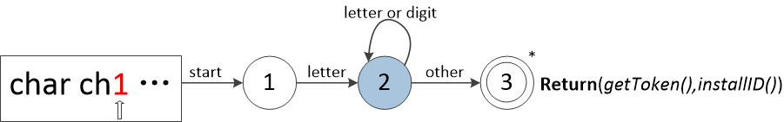
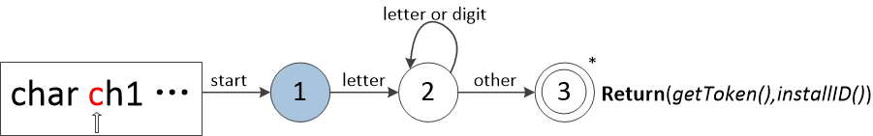
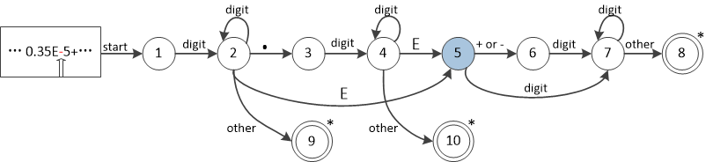
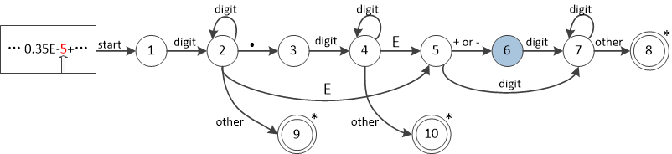
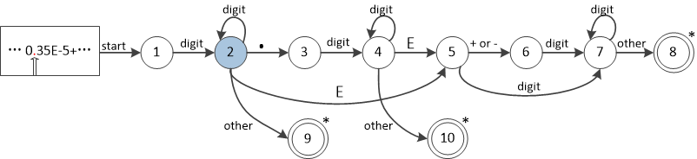
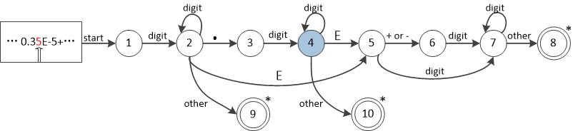
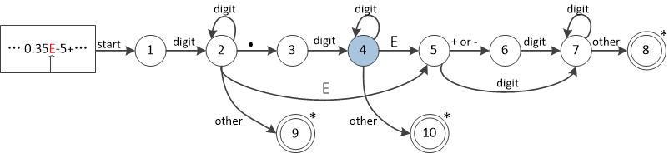
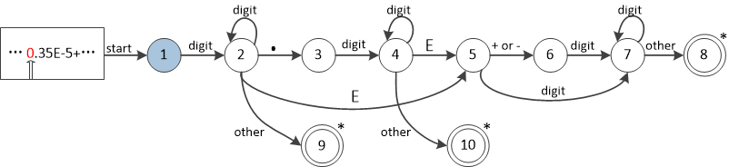
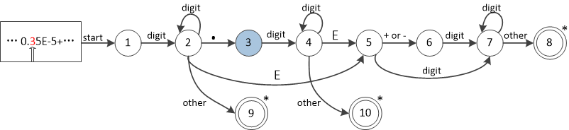
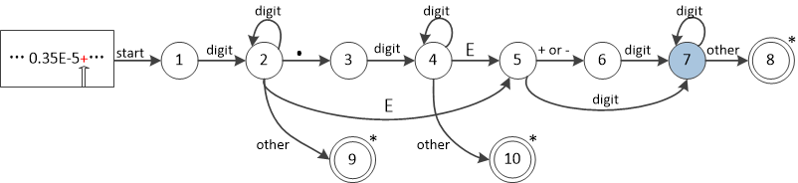
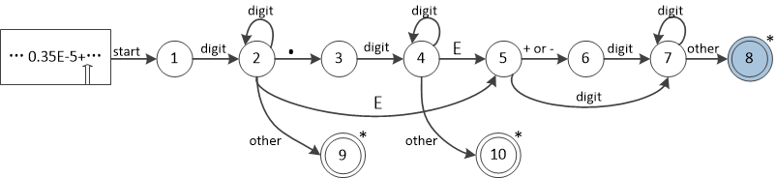
工作原理——可以自动运行的有限状态机
（执行正规式规则的机器）
标识符的正规式：
例如
使用词法分析器识别表示符 — ch1。
无符号数的正规式：
例如
使用词法分析器识别无符号数 — 0.35E-5。

Slide 11
03
自动构建词法分析器
任务
工作原理

Slide 12


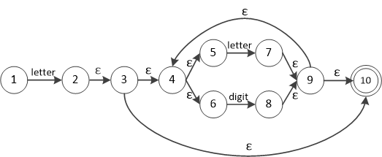
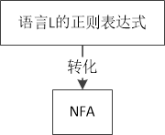
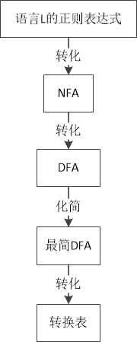
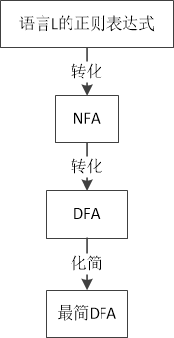
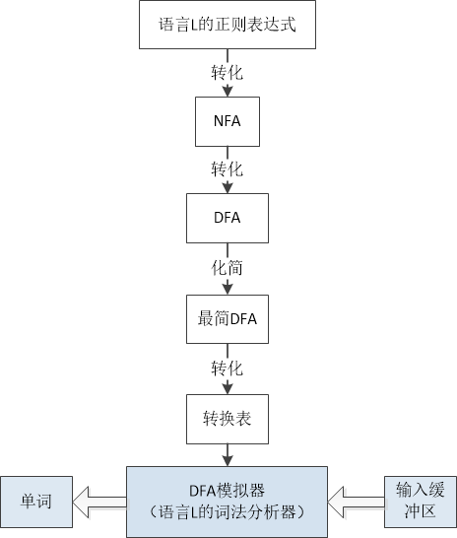
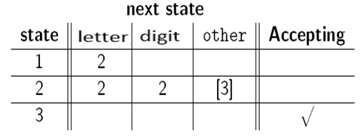
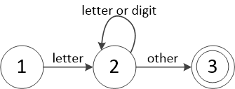
词法分析器生成器
正则表达式
NFA
Lex
01
02
用于描述词素的模式（构词规则）。下述正则定义描述了标识符形成规则：
不确定的有穷自动机（NFA）：一个标号可以标记离开同一状态的多条边，也可以用ε作标号。
DFA（最简DFA）
DFA转换表
03
04
确定的有穷自动机（DFA）：一个标号只可以标记离开同一状态的一条边，并且不可以用ε作标号。
利用状态转换表驱动实现DFA模拟器：

Slide 13
04
总结与作业
总结
作业与思考

Slide 14

总结——关于编译器的几点思考
Compiler
01
03
Option 03
什么是编译器？
我们为什么需要编译器？
Option 04
如何自动化构建词法分析器？
02
04
Option 01
什么是词法分析器？
词法分析器怎么工作？
学习底层开发技术、学习系统软件开发原理的重要性？
国家对软件专业的相关政策？
有哪些相关的企业招聘政策？
Option 02
Notes:
总结：
最后，我希望大家能够认清学习底层技术、原理的重要性。编译技术和操作系统一样，都是我们软件专业的从业人员绕不开的技术。在开发环境中、解决问题时、实现创意时无处不在。
我们不能总停留在用现成的、跟着别人跑的状态。特别是近期面对美国对华为等中国高新技术企业无端制裁和打压，我们更要认清形式，软件，特别是系统软件需要国产化，我们需要创立自己的软件生态环境。
国务院印发《新时期促进集成电路产业和软件产业高质量发展的若干政策》指出要进一步加强高校集成电路和软件专业建设。当然也包括用人单位求贤若渴的积极政策。我院2015届物联网工程专业校友姚婷成为华为“天才少年”计划入选者之一，获得人民日报头版头条报道。
作为新时代信息学科的我们，可谓生逢其时，亦重任在肩。我们得积极探索、大胆创新，竭力推动信息学科的发展贡献自己的力量。

Slide 15
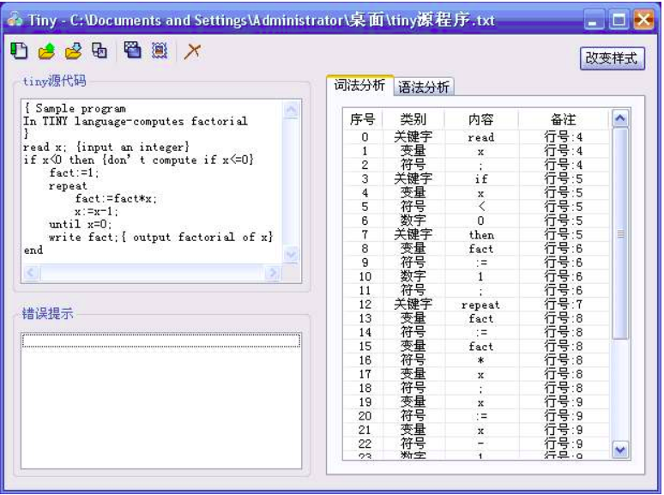
作业与思考
HomeWork
思考一个词法分析器是如何构建出来的？
预习正则表达是的功能与用法，为下次课程做好准备。

